Slide 1




ПРОГРАММА ДОЛГОСРОЧНЫХ СБЕРЕЖЕНИЙ (ПДС)

Slide 2
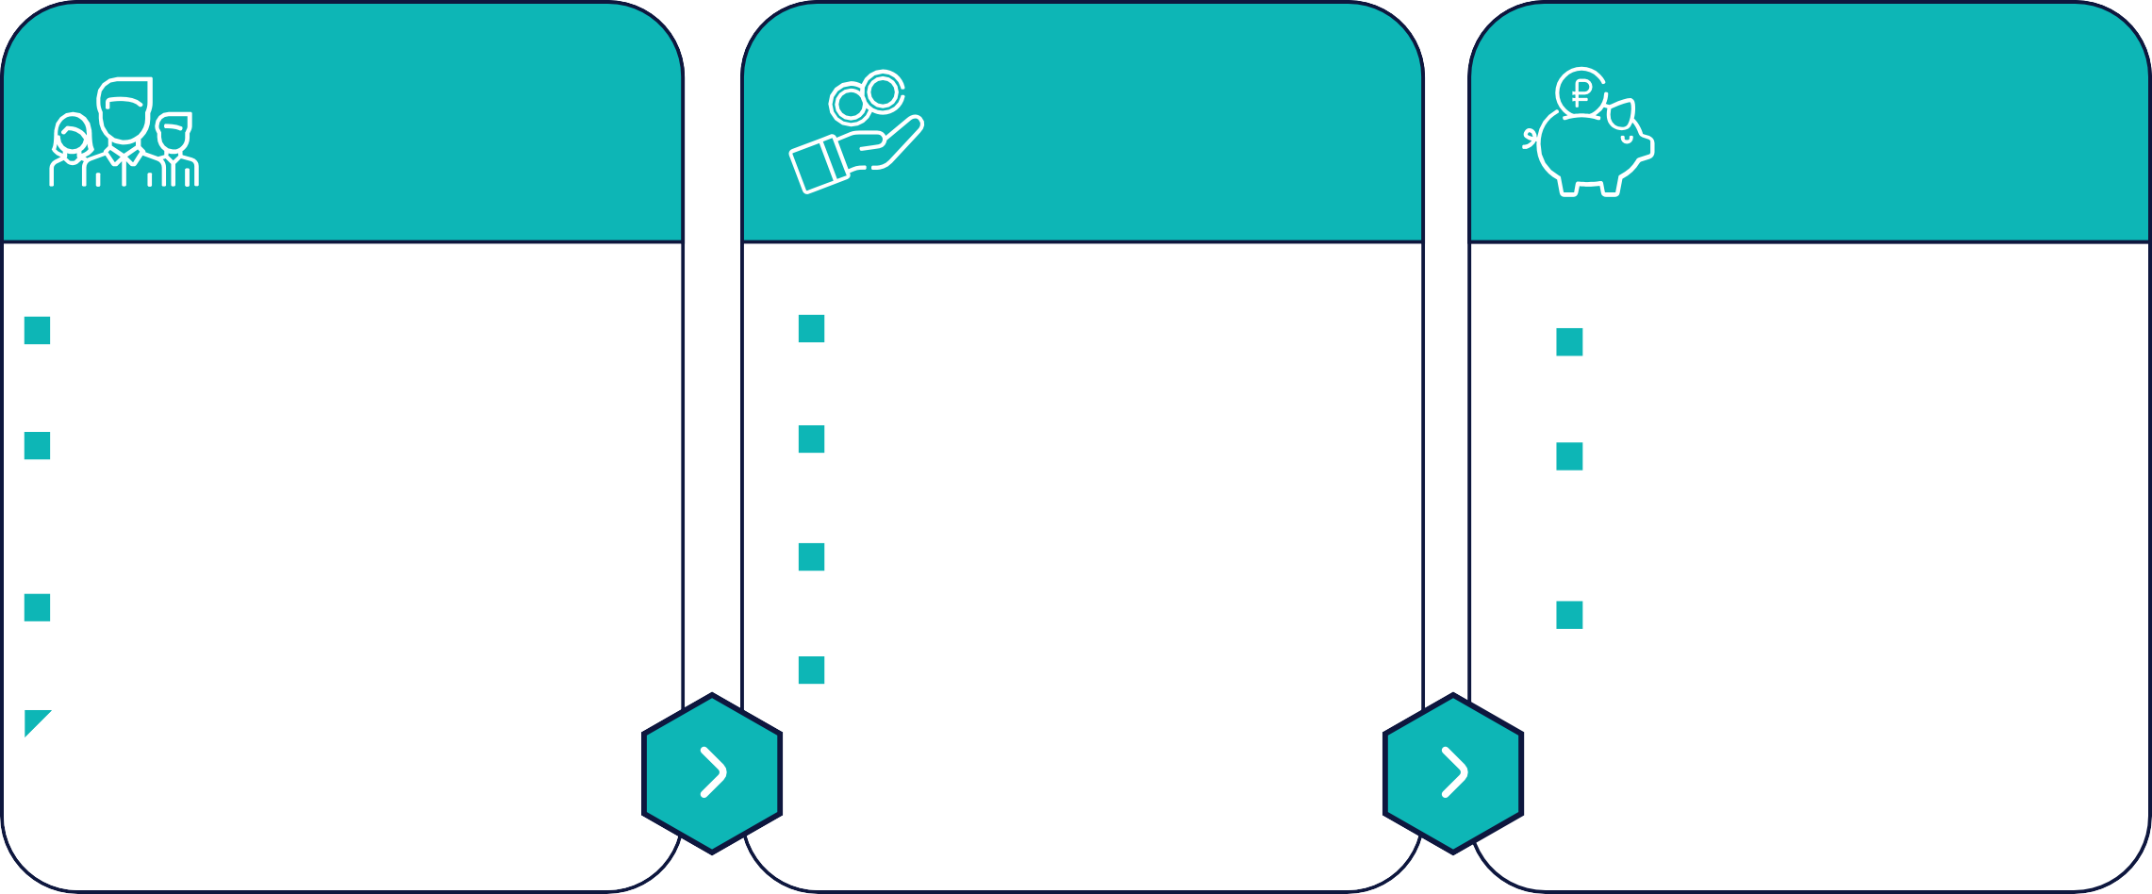
Программа долгосрочных сбережений (ПДС) – что это?
Новая возможность накоплений
ПДС
формируется
за счет
Средства ПДС можно гибко использовать
денежная подушка безопасности
сбережения на случай
непредвиденных ситуаций
регулярный доход
в будущем
небольшие ежемесячные отчисления
добровольных взносов гражданина
средств пенсионных
накоплений по ОПС
софинансирования государства
инвестиционного
дохода
после 15 лет действия договора
при достижении
55 лет (женщины)
и 60 лет (мужчины)
в особых жизненных ситуациях
2

Slide 3



Преимущества ПДС
Перевод пенсионных накоплений
по ОПС
Наследование – 100% средств на счете
Софинансирование государства –
до 36 тысяч рублей в год
в течение 3 лет
Государственные гарантии сохранности –
до 2,8 млн руб. + инвестиционный доход
Гарантия безубыточности – НПФ обязан обеспечить сохранность средств на счете
Налоговый вычет 13% – с суммы взносов до 400 тыс. руб. в год
3

Slide 4

Негосударственный пенсионный фонд (НПФ) – оператор ПДС
Доверие государства к НПФ
Накопления в НПФ застрахованы государством
ПДС – единственная программа софинансируемая государством
Отдельный налоговый вычет до 400 тыс. руб.
Контроль государства за НПФ
Надзор Банка России Жесткие требования и контроль
качества инвестиций, регулярное
стресс-тестирование
Доверие граждан и работодателей к НПФ
С 2001 года количество клиентов выросло более чем в 10 раз – с 4 млн до 42,5 млн человек
Активы под управлением увеличились с 0,1 трлн руб. до 5,1 трлн руб. (ОПС и НПО)
В 2023 году НПФ выплатили более 130 млрд руб. пенсий (ОПС и НПО)
4

Slide 5
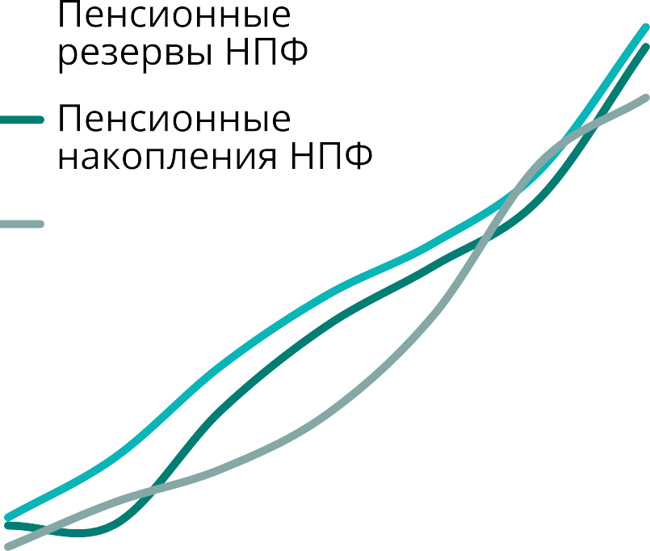
Защита накоплений граждан в ПДС
Доходность или сохранность сбережений?
(результаты социологического опроса)
Накопленная доходность НПФ
в сравнении с инфляцией
COXPAHH OCTb
HA HOCTb HA O O CT
O T OP HHOCTb
O CT O
HOCTb
HAC O AH
POCTOTA
PO PA HOCTb
OXO HOCTb
44%
60%
54%
52%
47%
%
%
%
%
30%
НПФ сохраняет
%
накопления
от инфляции
%
на длительном
периоде
%
времени
%
%
0%
%
201 2018 201 2020 2021 2022 мес
2023
*Данные исследований Банка России
9

Slide 6
Виды выплат по ПДС
Периодические выплаты: основания для назначения
А Срок действия договора не менее чем 15 лет
или
Б Достижение возраста 55 женщины/60 мужчины
Варианты выплаты накоплений:
Периодические
Выплаты в особой
жизненной ситуации
Выплата выкупной
Выплата
наследникам
выплаты
суммы
Пожизненно
На срок не менее
10 лет
На иной срок
предусмотренный договором
Дорогостоящие виды лечения
Потеря кормильца
За счет личных взносов участника ПДС
В случае смерти участника ПДС
(исключение –
пожизненная
выплата участнику ПДС)
5

Slide 7
4 шага для вступления в ПДС
Принять решение о подключении
к ПДС
Выбрать НПФ
Заключить договор
с выбранным
НПФ – на сайте,
в мобильном приложении, или очно
Вносить взносы
в любом размере
и с любой
периодичностью
01
02
03
04
6

Slide 8

Как перевести средства накопительной пенсии по ОПС в ПДС
Узнать в каком НПФ сейчас находятся пенсионные
накопления по ОПС
Принять решение
о переводе пенсионных накоплений по ОПС
в Программу
долгосрочных
сбережений
Заключить договор ПДС
с НПФ, в котором
находятся пенсионные накопления по ОПС
В этом же НПФ подать заявление о переводе пенсионных накоплений по ОПС в ПДС – в личном кабинете на сайте,
мобильном приложении
НПФ или очно
01
02
03
7

Slide 9
Пенсионные накопления по ОПС – как формировались и у кого есть?
Обязательный платеж работодателя. 22% направлялись в СФР
2002
2014 2024
16% - страховая пенсия (СФР)
6% от ФОТ – отчисления
в накопительную часть пенсии
(ОПС) – находятся в НПФ/СФР
22% направлялись на формирование страховой пенсии (СФР)
Пенсионные накопления по ОПС пополняются только за счет инвестиционного дохода
НПФ/СФР
Формировалась за счет страховых взносов у граждан 1967 – 1997 годов рождения
в период с 2002 по 2013 гг.
С 2014 года – мораторий на новые взносы, увеличение происходит только за счет
инвестдохода, взносов по государственной программе софинансирования
Накопления по ОПС гражданина могут находиться в Социальном фонде России или НПФ
Узнать размер накоплений и где они находятся можно на госуслугах
8

Slide 10
Уникальность Программы
 | ПДС | Депозит в банке
Софинансирование | до 36 000 руб.
Налоговый вычет 13% (ежегодно) | Вернуть можно до 52 000 (60 000) руб./год на уплаченные взносы до 400 000 руб./год
Досрочная выплата | В особых жизненных ситуациях до 100% | Досрочная выплата с потерей дохода
Государственное страхование средств | 2 800 000 руб. | 1 400 000 руб.
Доходность | Инвестиционная доходность | Ставка по депозиту
Возможность смены оператора в период действия договора

Slide 11
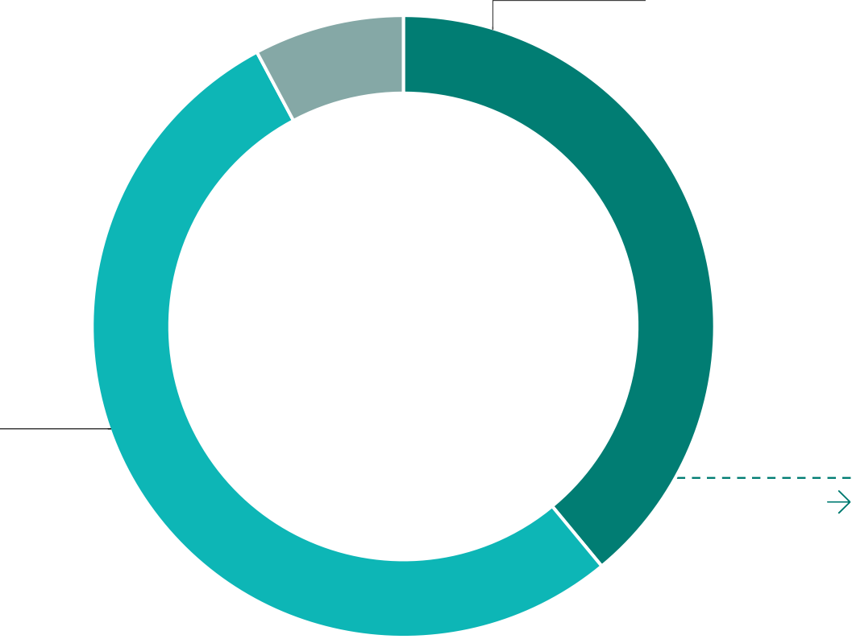





Пример расчета сбережений по ПДС
Софинансирование
Личные взносы
₽ 540 000
₽ 108 000
Параметры клиента
Мужчина, или
женщина 40 лет
8%
₽ 1 454 551
Общая сумма накоплений за 15 лет
Расчетная
₽ 3 тыс. / месяц
Размер взносов
ставка
инвестдохода
15 лет
Период накопления
Инвест. доход
₽ 736 351
Софинансирование
Налоговый вычет
₽ 70,2 тыс.
Возврат
Налоговый
вычет на
внесенные
взносы
Пожизненные выплаты 6 тыс. руб. – в два раза больше ежемесячного взноса

Slide 12


















Пример расчета сбережений по ПДС
%
Зарплата участника, руб./мес.
Взносы участника, руб./год
Софинансирование государства
Налоговый вычет ²
Инвестиционный доход³
Доходность по программе за год
до ₽ 80 тыс. | 36 тыс. | 100 %
₽ 80-150 тыс. | 72 тыс. | 50 %
свыше ₽ 150 тыс. | 144 тыс. | 25 %
+
13 %
+
8 %
= 121%
+
13 %
+
8 %
= 71%
+
13 %
+
8 %
= 46%
12

Slide 13
ЧТО НЕОБХОДИМО СДЕЛАТЬ

Slide 14
Система информирования и отчетности
Главная задача - создать эффективную систему информирования
о Программе работников органа власти, муниципального образования, подведомственных организаций, наладить регулярную отчетность о проводимых мероприятиях по информированию
Система информирования должна включать
Изучение представителями кадровой службы информации о ПДС – для очного общения с сотрудниками (при необходимости). Направление информационных материалов всем работникам
Распространение информации о Программе по различным каналам коммуникации
(см. слайд «Каналы информирования»)
Разработку графика очных встреч с сотрудниками с целью выхода на следующие количественные показатели информированности о Программе:
к 01.07 – 80% работников
к 01.08 – 100% работников
12

Slide 15
Система информирования и отчетности
Система информирования должна включать:
Отчетность по следующим параметрам (в соответствии с таблицей в Приложении):
Количество и долю в процентах охваченных информационной работой сотрудников
Виды каналов информирования, задействованных в коммуникации с работниковами(публикации в корпоративных медиа, раздача лифлетов, демонстрация роликов, и др. – см. слайд «Каналы информирования»)
Количественные показатели использования каналов информирования (число публикаций, рассылок, показов роликов, распространенных лифлетов и проч.)

Slide 16
Каналы информирования
Возможные каналы информирования сотрудников
Использование внутрикорпоративных информационных ресурсов – вофициальных аккаутнах, корпоративных информационных стендах/стойках
Размещение видеороликов (без звука), статичных заставок на цифровых носителях –
на экранах в офисах, в лифтовых холлах
Раздача сотрудникам лифлетов, размещение информационных плакатов в местах скопления людей
Во всех информационных продуктах должна быть возможность перехода пользователя на специальный лендинг с исчерпывающей информацией о Программе – pds.napf.ru/ (через прямую ссылку или QR-код)

Slide 17
ПРИЛОЖЕНИЯ

Slide 18
Приложение 1. Таблицы отчетности
Охват и эффективность информационной работы
Показатель | Количество, человек | Доля, в % от общего количества
Всего работников
Охвачено информационной работой работников
Очных встреч с сотрудниками проведено

Slide 19
Приложение 1. Таблицы отчетности
Использование каналов информирования
Канал информирования | Количественный показатель, ед. | Оценочная аудитория, чел.
Публикации в СМИ (газеты, журналы, телевидение, официальные аккаунты в информационно-телекоммуникационной сети Интернтет)
Цифровые носители/стенды в помещениях (в офисных помещениях, лифты, холлы зданий и др.)
Показ видеороликов на цифровых носителях в помещениях
Распространение лифлетов
Иные каналы информирования (указать какие)

Slide 20



СПАСИБО ЗА ВНИМАНИЕ!
pds.napf.ru
13

